Slide 1

JAVA GYM
3조
엄지훈, 정성진, 김태웅, 노승빈, 오민택, 예세림

Slide 2
TABLE OF CONTENTS
II
I
III
기능 구현
1. 프론트엔드
2. 보안
3. DB 설계
4. 백엔드
5. 애플리케이션 시연
프로젝트 개요
1. 팀 소개 2. 프로젝트 소개 3. 개발 계획 4. 요구사항 정의
프로젝트 소감
1. 활동 소감
2. Q&A

Slide 3
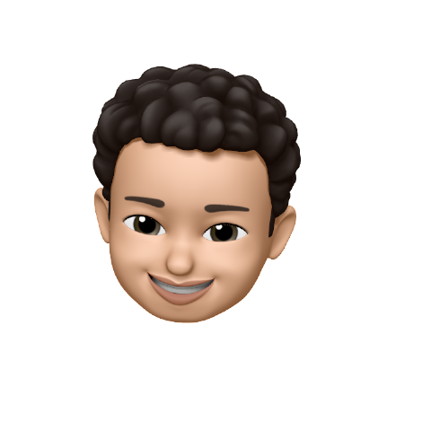



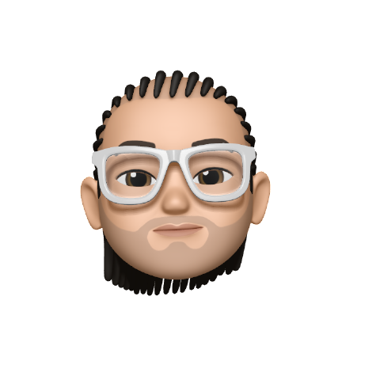

TEAM MEMBER
I-1. 팀 소개
Name | Responsibilities
노승빈, 오민택 | UI/UX 디자인 fxml, CSS로 프론트엔드 디자인 Figma로 초안 디자인 작성 백엔드 개발 보조
Java
DB
Name | Responsibilities
정성진 | 회원가입, 관리자, 결제 페이지 구현 도메인 개발 및 검증 로직 구현
김태웅 | 회원, 트레이너 페이지 구현
Name | Responsibilities
엄지훈 (팀장) | 프로시저, 이벤트 스케쥴러 설계 회원 ‘내 정보’ 페이지 구현
예세림 | 기획, DB 구축
CSS/FXML

Slide 4

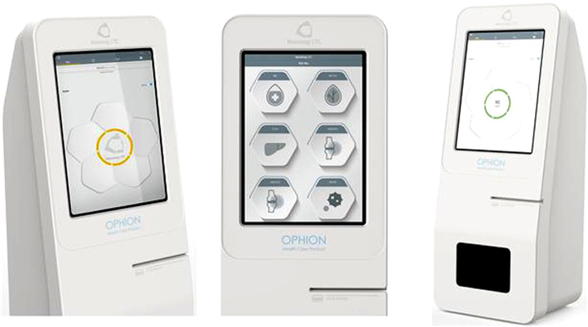

PROJECT DESCRIPTION
I-2. 프로젝트 소개
도입 배경 및 필요성
편리한 자동화 서비스
효율적인 데이터 관리: 회원 및 트레이너 정보, 예약 내역, 이용 기록
대인 접촉 최소화
Notes:
헬스장을 방문하실 때마다 트레이너와의 대화나 예약에 부담을 느끼시나요? 걱정하지 마세요. 저희 헬스장에 새롭게 도입된 키오스크 시스템을 통해, 여러분은 더 이상 직접적인 대화 없이도 원활하게 운동 일정을 관리하실 수 있습니다.
트레이너와의 1:1 상담 없이도 운동 일정을 관리할 수 있습니다.
편리한 자동화 서비스: 회원 본인 인증을 통해 출입 및 이용권 구매, PT 예약 등의 서비스를 자동화하여 편리성을 높입니다.
효율적인 데이터 관리: 회원 및 트레이너 정보, 예약 내역, 이용 기록 등의 데이터를 체계적으로 관리할 수 있습니다.
대인 접촉 최소화: 특히 대인 접촉을 꺼리는 내향적 성향의 회원들을 위해 무인 서비스를 제공합니다.
개인적인 시간 활용: 키오스크를 사용하면, 여러분의 편한 시간에 맞춰 자유롭게 예약을 하실 수 있습니다.
비대면 서비스: 키오스크는 비대면 서비스를 제공함으로써, 사회적 상호작용에 대한 부담을 줄여드립니다.
프라이버시 보호: 개인 정보를 보호하며, 트레이너와의 1:1 상담 없이도 운동 일정을 관리할 수 있습니다.

Slide 5
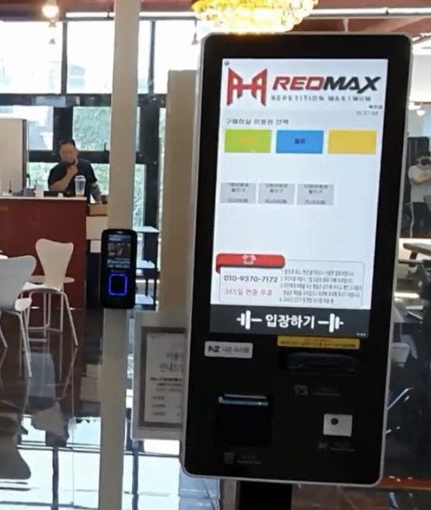
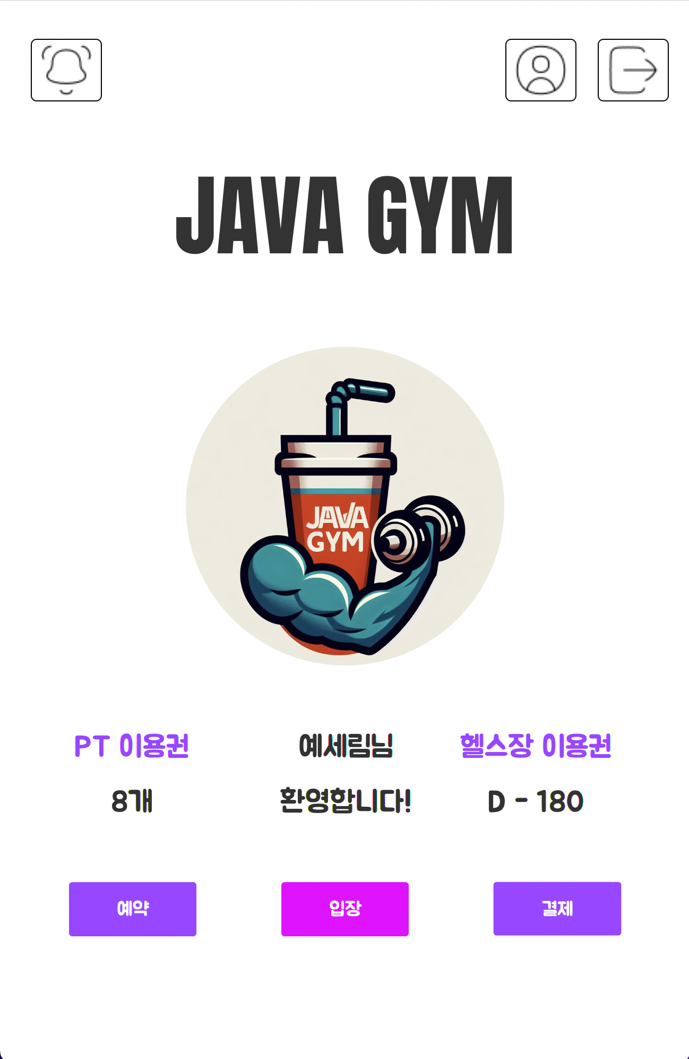
PROJECT DESCRIPTION
I-2. 프로젝트 소개
기대 효과
[관리자]
1) 회원 관리 효율성 증대
2) 운영 비용 절감
[회원]
1) 회원 만족도 향상 2) 보안성 강화
활용 방안
헬스장 입구에 설치하여 실제로 활용
Notes:
운영 효율성 증대: 자동화된 시스템을 통해 인력 및 시간 낭비를 줄일 수 있습니다.
회원 만족도 향상: 편리한 서비스와 개인 맞춤형 기능으로 회원들의 만족도를 높일 수 있습니다.
보안성 강화: 암호화 및 본인인증 절차를 통해 데이터 보안을 강화할 수 있습니다.
1) 회원 관리 효율성 증대: 대기시간 감소, 출입통제 간소화,
2) 운영 비용 절감: 관리인력 감축.
3) 회원의 편의 향상: 카카오톡 등 오픈 필요성X. 예약할 때 마다 연락해야하는 부담감 low->회원 증가 가능성

Slide 6
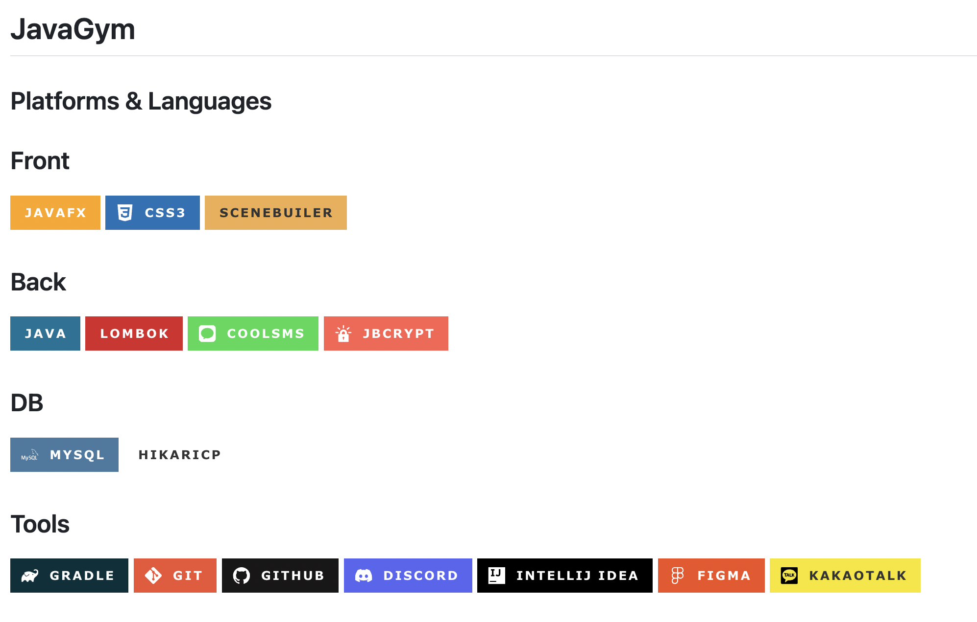
사용 기술
I-3. 개발 계획
DEVELOPMENT PLAN

Slide 7
DEVELOPMENT PLAN / 간트 차트
I-3. 개발 계획
프로젝트 일정 | 1W |  |  |  |  |  |  | 2W |  |  |  |  |  |  | 3W |  |  |  |  |  |  | 4W
 | 3월 |  |  |  |  |  |  | 4월
 | 25 | 26 | 27 | 28 | 29 | 30 | 31 | 1 | 2 | 3 | 4 | 5 | 6 | 7 | 8 | 9 | 10 | 11 | 12 | 13 | 14 | 15 | 16 | 17 | 18 | 19
프로젝트 계획 및 보고
요구 분석 및 프로젝트 설계
프로젝트 개발
통합 테스트
프로젝트 발표 및 시연

Slide 8
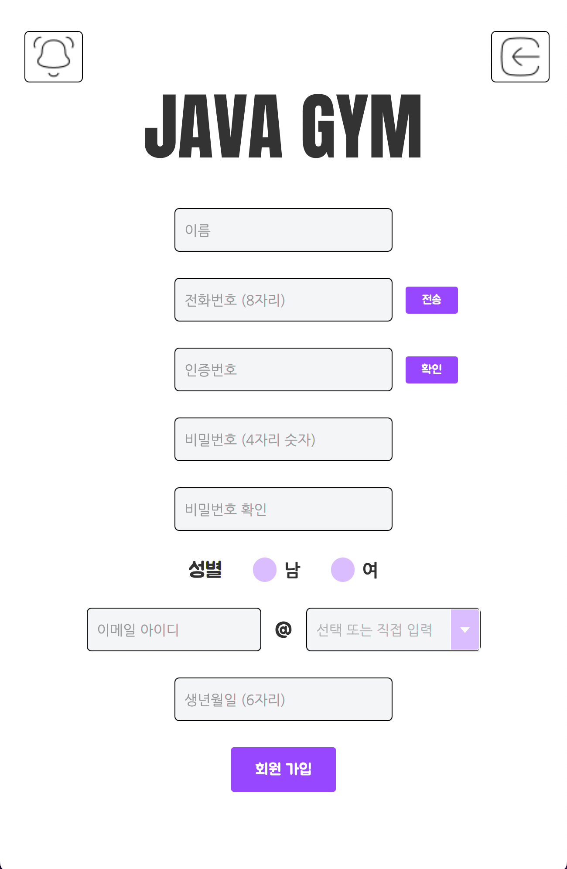
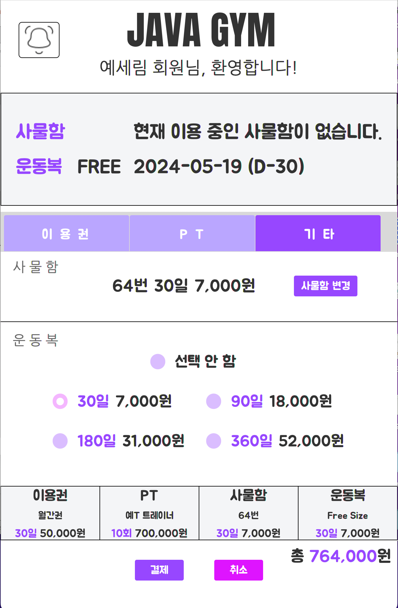
요구사항 정의
I-4. 요구사항 정의
회원
트레이너
관리자
회원가입
메인 페이지
결제 페이지
Notes:
우선 요구사항 정의에 대해서 말씀드리겠습니다. 저희 조가 많은 시간을 쓴 곳이기도 합니다. 저희 조는 헬스장을 이용하는 모든 사람들이 이용할 수 있는 키오스크라는 주제에 맞는 프로그램을 개발하기 위해서 수많은 요구사항들을 정의하였습니다.
먼저, 회원이 서비스를 이용하기 위해서는 회원가입이 필요합니다. 회원가입 후 메인페이지에서는 출입 가능한 상태일 경우 문을 자동으로 열어주는 자동 입장 기능, 헬스장의 모든 상품들을 한 번에 구매 가능한 장바구니 기능, pt예약을 할 수 있는 기능, 자신이 구매한 상품의 잔여일 또는 횟수를 알 수 있는 마이페이지 기능 등이 존재합니다.
- 사용자는 회원가입 할 수 있다. - 헬스장 이용권이 있거나 당일 PT 예약이 있는 회원만 헬스장에 입장할 수 있다. [주요 기능] 1. 결제: 회원은 헬스장 이용권과 PT 예약권, 사물함 이용권, 운동복 대여권을 결제페이지에서 한꺼번에 구매할 수 있다. 2. 예약: PT 이용권이 있는 회원은 PT를 동시에 최대 4회까지 예약할 수 있다. - 회원은 로그인 시 본인의 남은 기간과 PT 이용권 횟수를 확인할 수 있어야 한다. 3. 내 정보: 사물함・운동복의 남은 기간, PT 예약일, PT 트레이너를 확인할 수 있다.

Slide 9
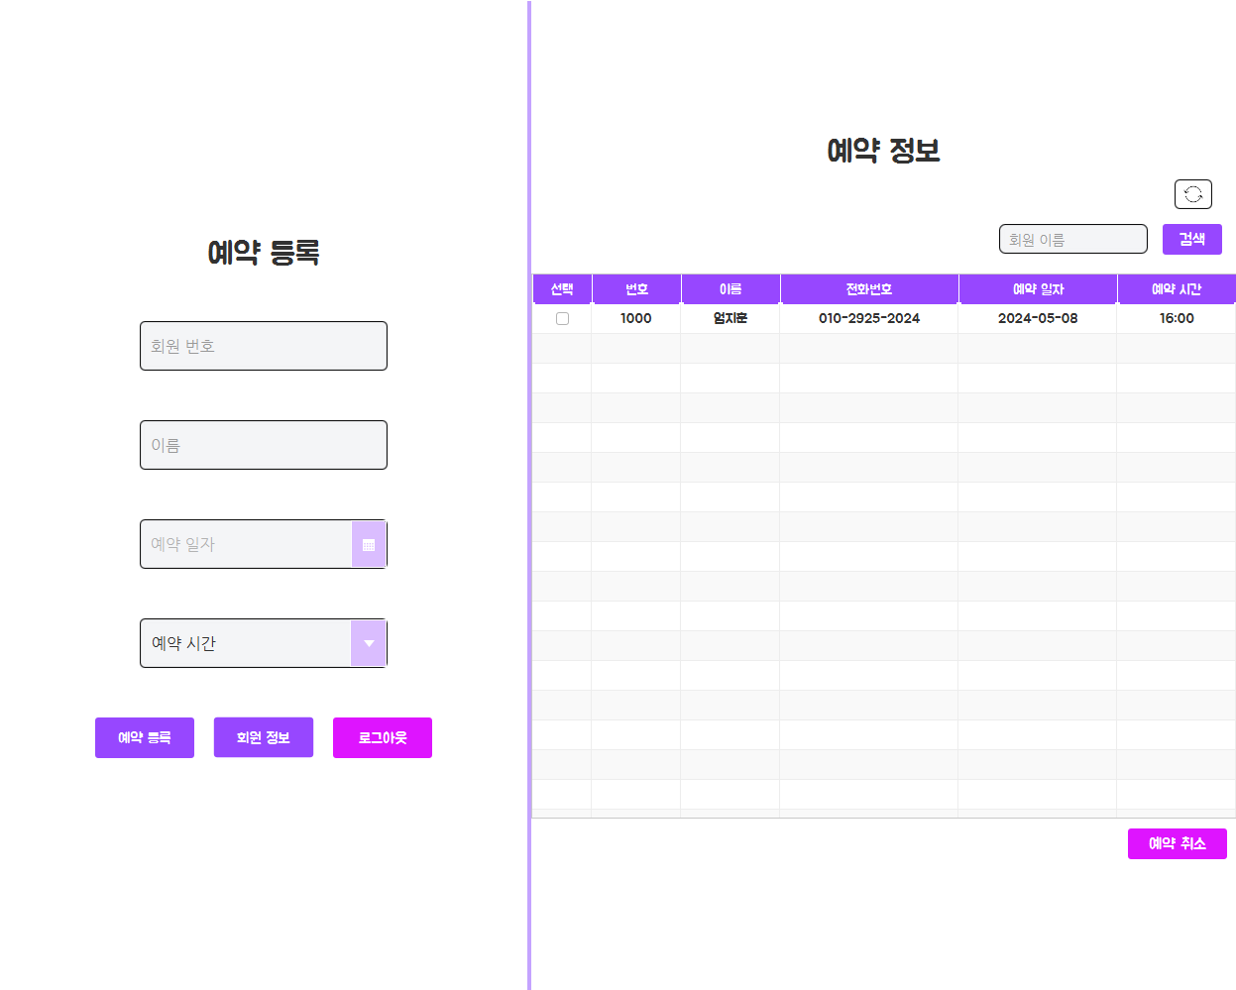
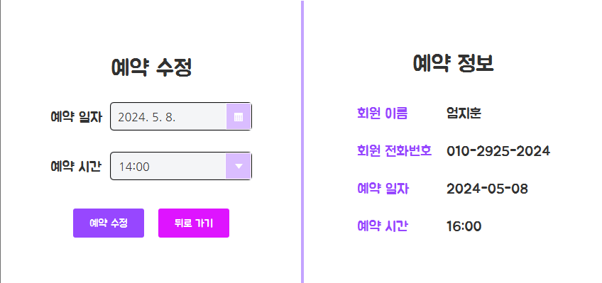
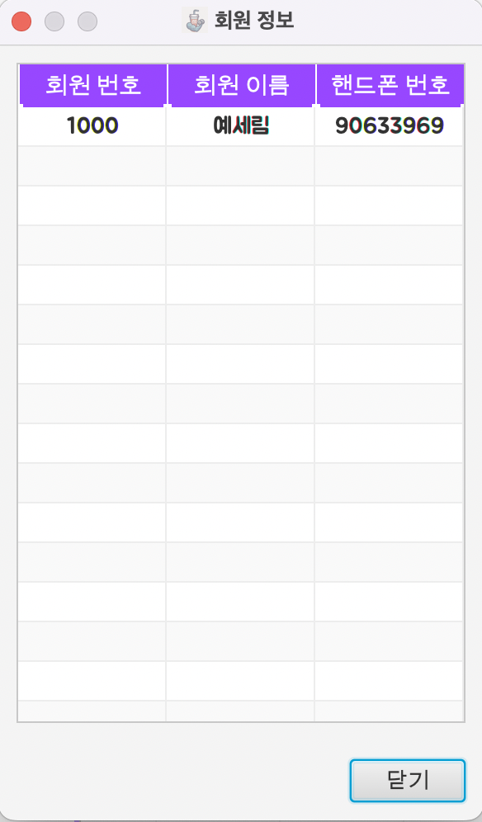
요구사항 정의
I-4. 요구사항 정의
회원
트레이너
관리자
Notes:
트레이너의 경우 자신이 담당하는 회원들의 예약 일정을 확인 및 수정이 가능하고, 신규 예약을 등록 또한 가능합니다. 물론 이것들 뿐만이 아니라 수많은 요구사항들이 존재하고, 거의 대부분은 구현을 했습니다. 자세한 것들은 이후 시연 때 말씀드리겠습니다.
더블클릭하면 예약수정

Slide 10
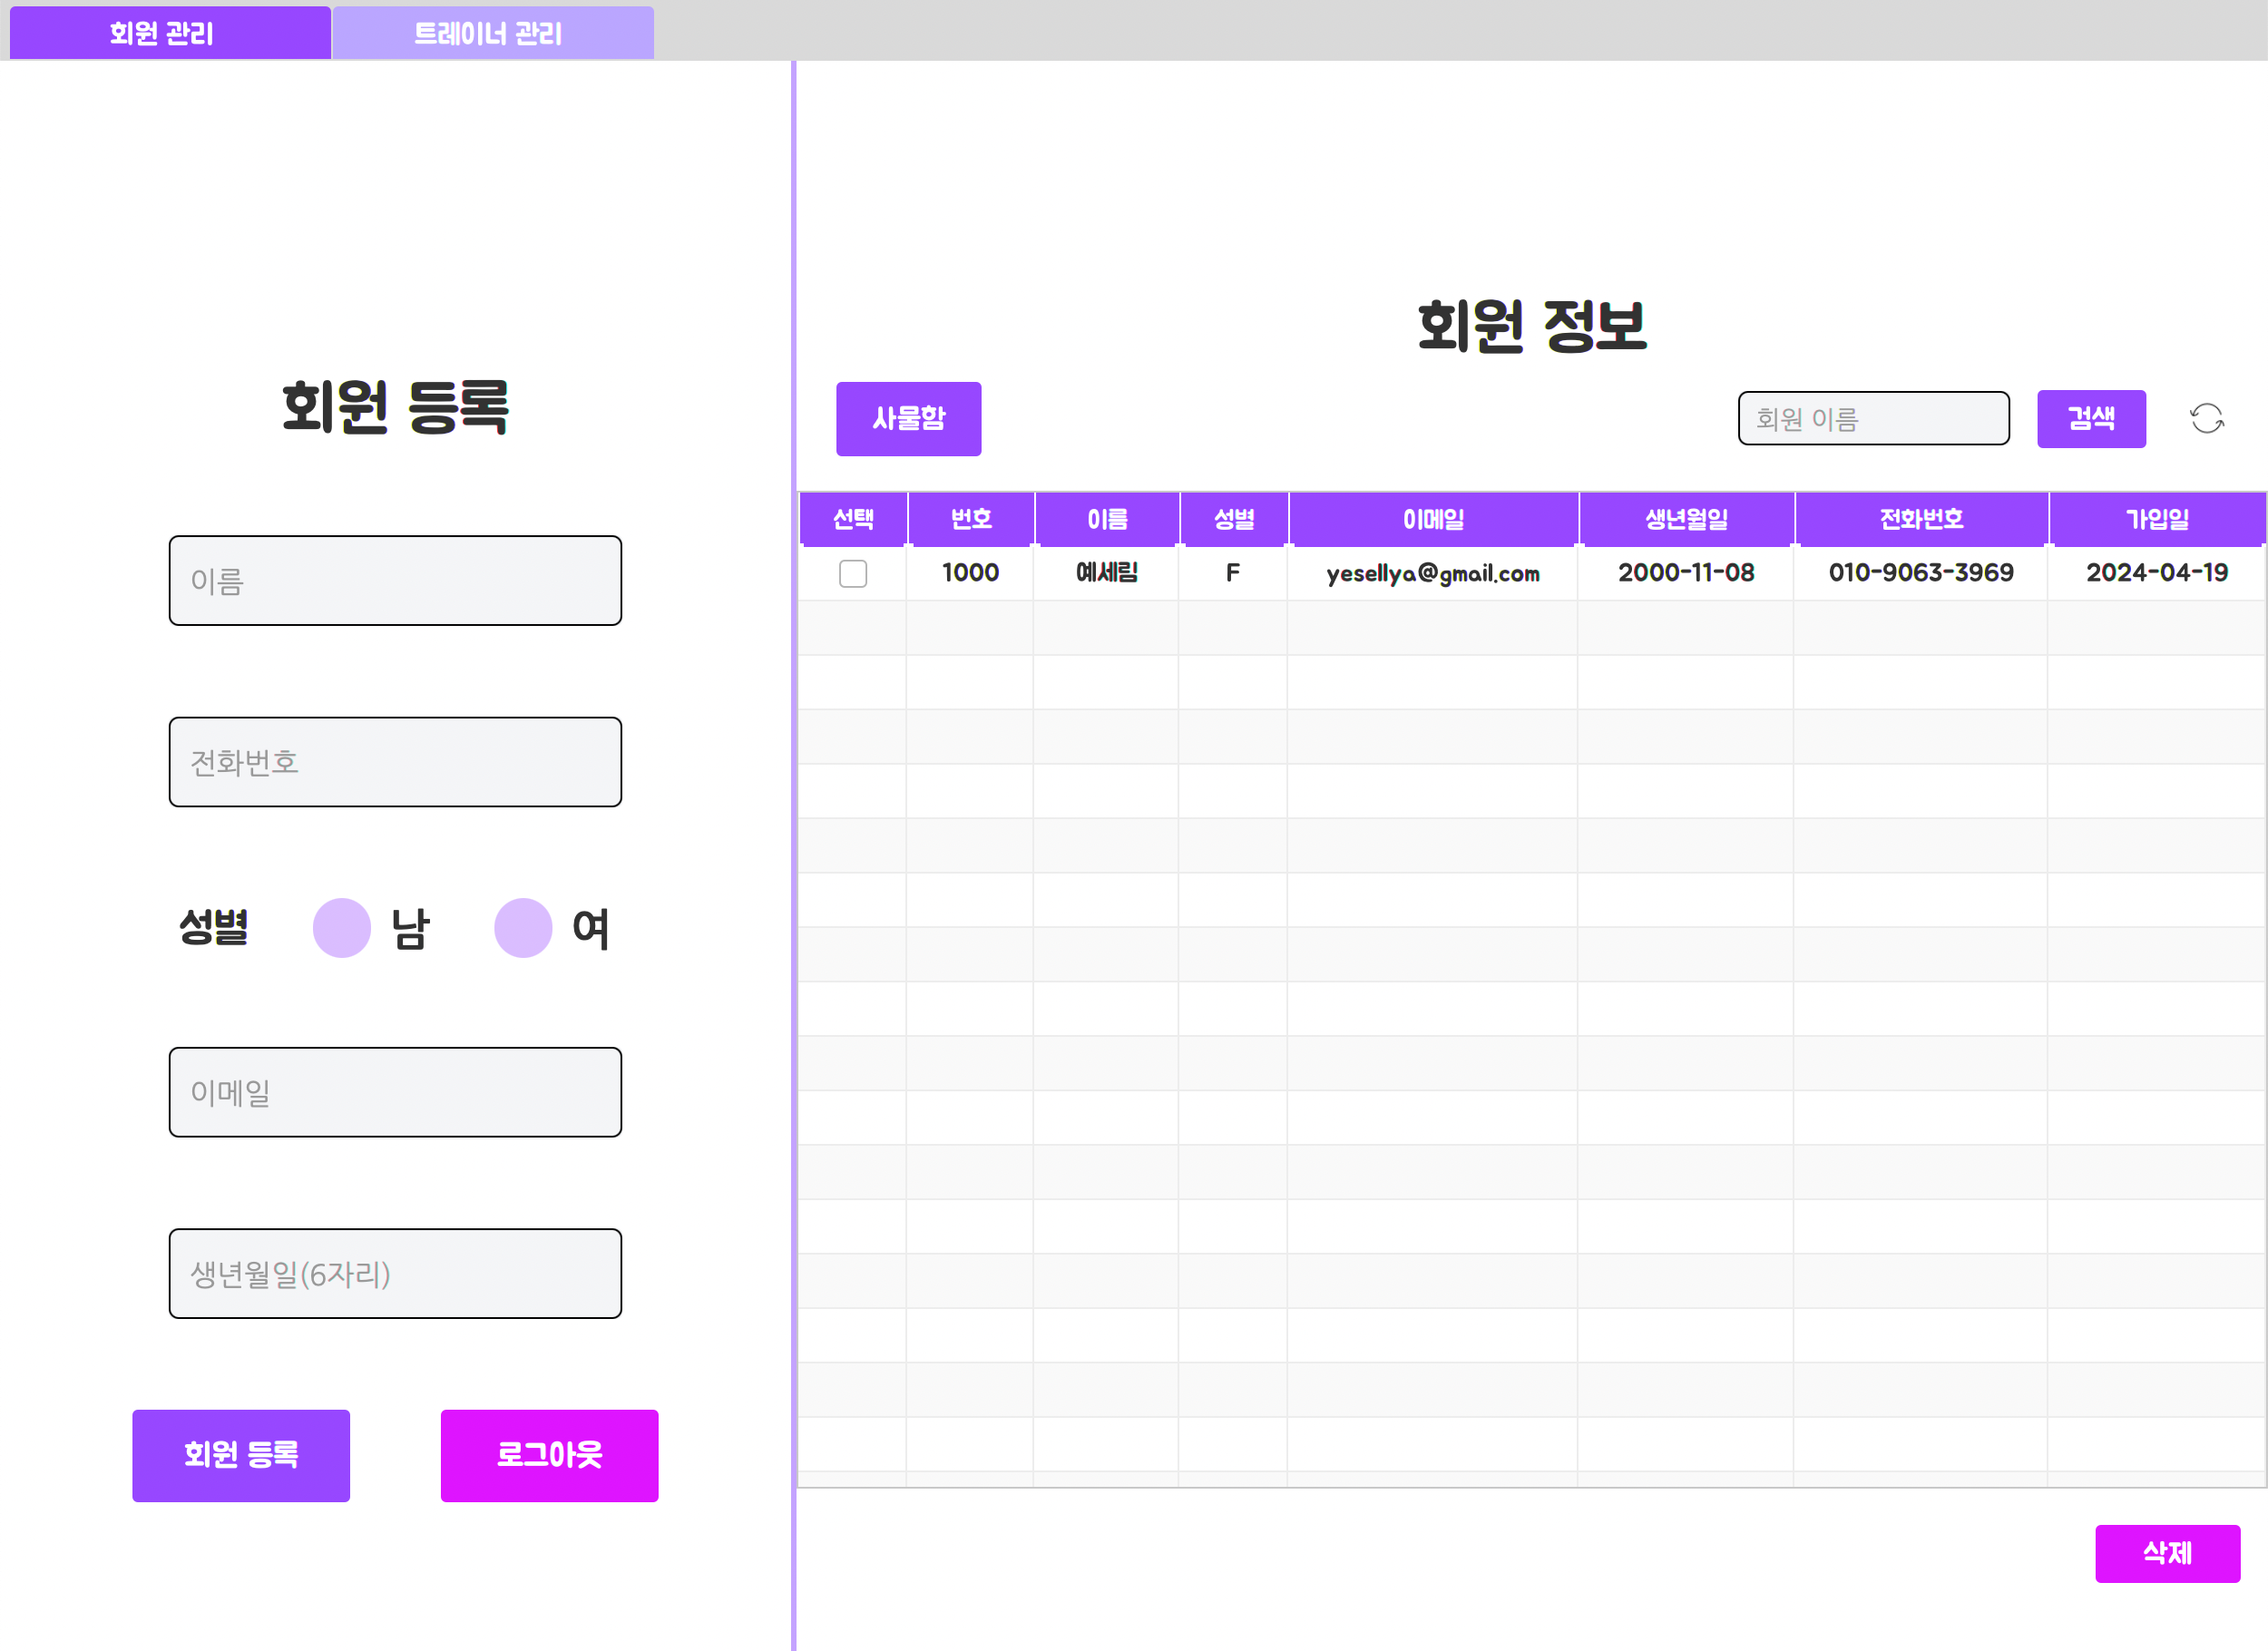
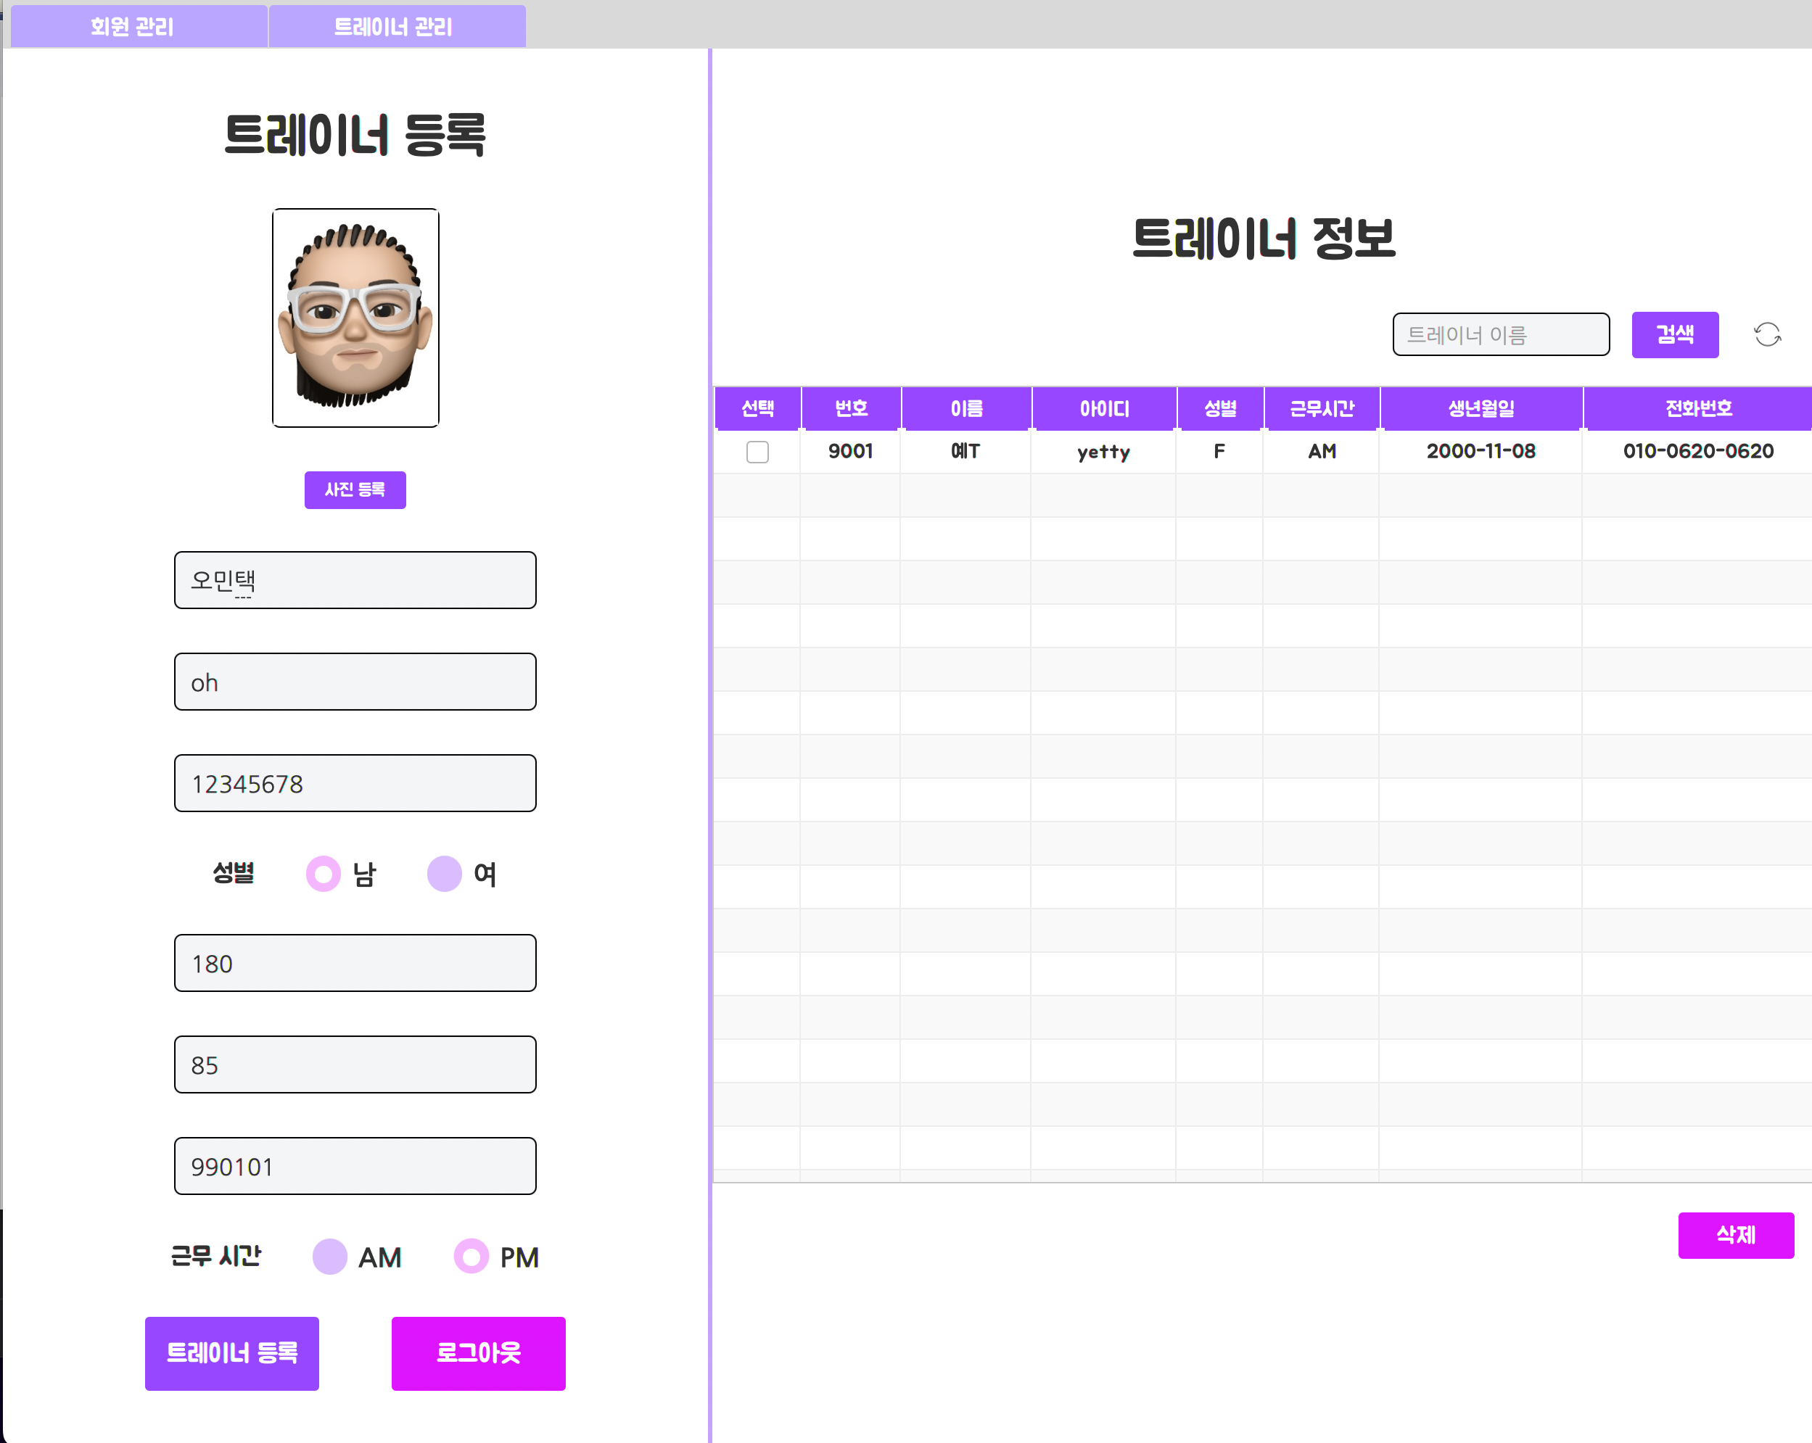
요구사항 정의
I-4. 요구사항 정의
회원
트레이너
관리자
회원 관리 페이지
회원 관리 페이지
Notes:
관리자의 경우 관리자는 전용 페이지를 통해 회원과 트레이너의 정보 열람 및 수정이 가능합니다. 또한 회원의 pt 예약을 보고 삭제가 가능하고, 회원들의 헬스장 입장 로그를 확인이 가능합니다.

Slide 11
II. 기능 구현
프론트엔드
보안
DB 설계
백엔드
애플리케이션 시연

Slide 12

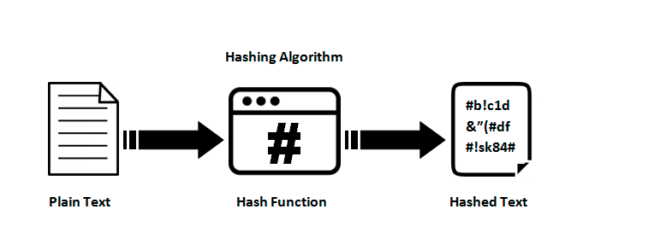
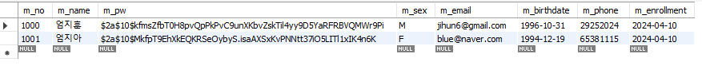
보안 암호화 기법
II-2. 보안
'$2a$10$BtWNTnqX3dEI7jPSoBJyEOFSZRJ4kAhdCFOFB32uKfM0j.y/2HuQ6'
1234
5678
Notes:
안녕하십니까? 이어서 설명을 드리겠습니다. 이번에 설명드릴 부분은 보안인데요, 저희 조가 가장 많이 신경을 쓴 부분 중 하나입니다. 저희 조는 보안을 위해서 암호화 기법과 문자를 이용한 본인인증 기능, 그리고 쓰레드를 활용한 자동 로그아웃 기능을 구현했습니다.
우선 암호화 기법입니다. 저희 조는 DB가 해킹당할 경우를 대비해서 비밀번호를 해시 함수를 통해서 60자의 문자열로 바꿔서 저장을 합니다. 이를 위해서 BCrypt라는 라이브러리를 사용했습니다. 해시 함수를 이용했기 때문에 동일한 비밀번호일 경우 동일한 해시 값이 나오지 않는 것이냐고 생각하실 텐데요, 암호화 전 비밀번호에 랜덤한 데이터 값인 salt를 추가하기 때문에 동일한 결과가 나오지 않습니다. 로그인 할 때 역시 해시 함수를 통해서 검증을 하기 때문에 프로그램 내부 혹은 DB를 직접 들여다보더라도 소중한 저희 고객분들의 비밀번호는 절대 유출되지 않습니다.

Slide 13
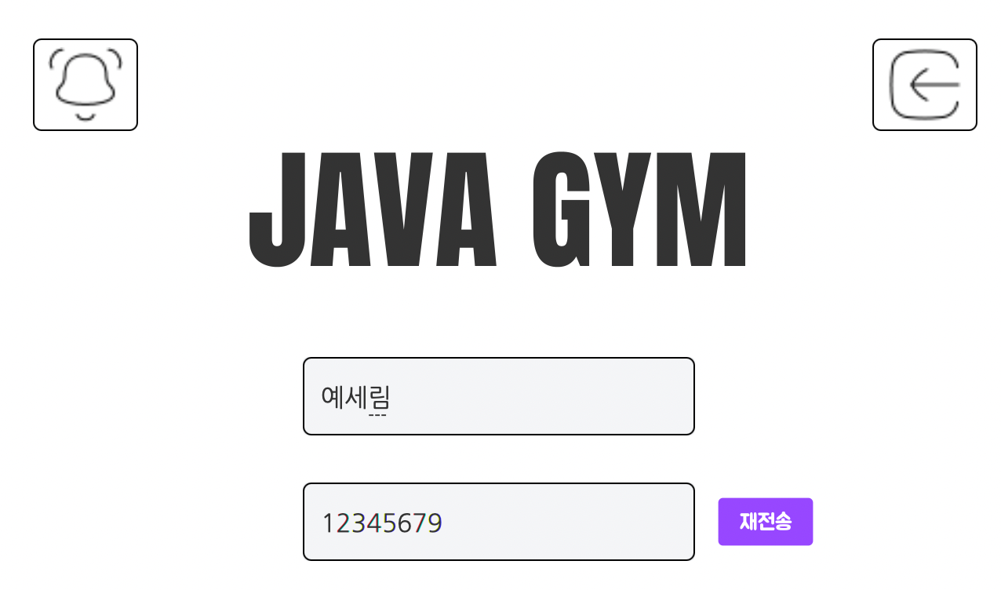
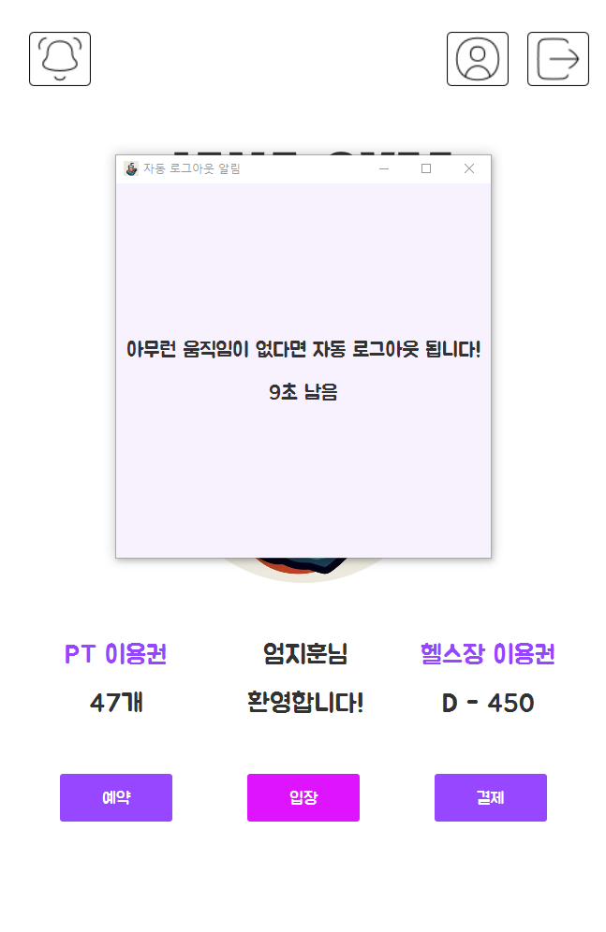
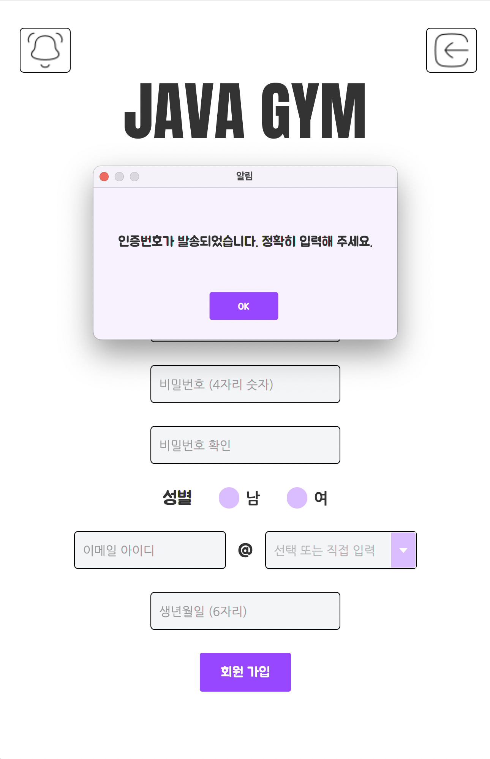
보안 본인인증, 자동 로그아웃
II-2. 보안
본인인증
이름, 전화번호 입력 시 문자 발송
자동 로그아웃
60초 이상 동작 없을 시
Notes:
다음은 문자를 이용한 본인인증 기능입니다. 저희는 coolSMS api를 통한 문자 발송 기능을 구현했습니다. 임의의 사용자가 다른 사람의 휴대 전화 번호를 이용하여 가입하는 것을 막기 위해서, 그리고 한 명이 여러 개의 계정을 생성하는 것을 막기 위해서 본인인증 절차를 만들었습니다. 랜덤 함수로 생성된 랜덤한 네자리의 숫자가 문자를 통해서 발송되고, 발송된 숫자를 정확히 입력해야 회원가입을 할 수 있습니다.
마지막으로 자동 로그아웃 기능입니다. 키오스크를 사용하다 보면 로그아웃을 하지 않고 그대로 떠나버리는 사람들을 종종 보셨을 것입니다. 이는 나중에 사용할 고객분들에게 불편함을 끼칠 수 있고, 악의적인 목적을 가지고 로그인된 계정을 조작할 수도 있습니다. 이를 방지하기 위해서 자동 로그아웃 기능을 구현했습니다. 사용자가 60초 동안 아무런 조작을 하지 않을 경우 자동으로 로그아웃이 되면서 로그인 화면으로 돌아가게 됩니다. 단순히 커서를 움직이는 동작만 하더라도 자동 로그아웃 타이머는 다시 60초로 리셋되도록 만들었습니다. 사용자가 자동 로그아웃 기능이 있다는 것을 모르고 있다가 의도치 않게 로그아웃을 당하는 경우를 방지하기 위해서 알림창 또한 만들었습니다. 자동 로그아웃 10초 전에는 안내 음성과 함께 남은 시간이 알림창으로 생성되고, 그 상태에서 사용자가 임의의 조작을 할 경우 타이머가 리셋됨과 동시에 알림창 또한 자동으로 사라집니다.

Slide 14
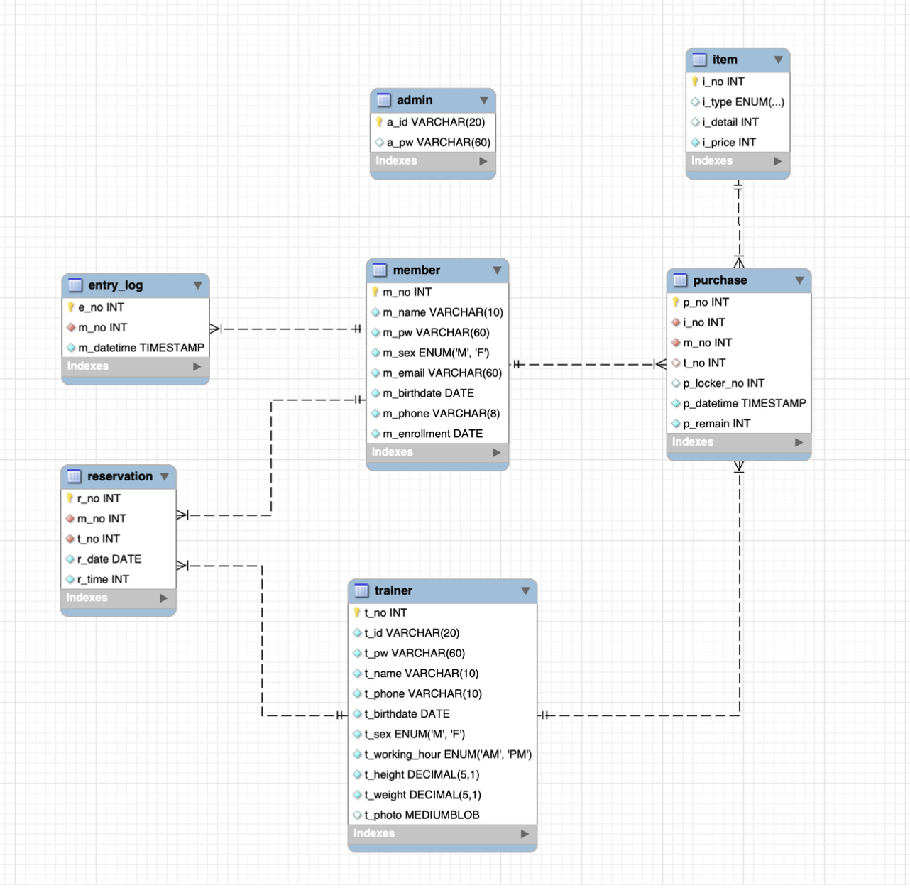
DB 모델링 EER Diagram 활용
II-3. DB 설계
Notes:
이어서 DB설계에 대해서 설명 드리겠습니다. 우선 DB의 구조를 er다이어그램을 통해서 보여드리고, 이를 효과적으로 사용하기 위해 만든 프로시저와 이벤트 스케쥴러에 대해서 설명드리겠습니다.
저희 조는 키오스크의 이용에 필요한 정보를 효과적으로, 그리고 중복 없이 저장하기 위해 고민을 많이 하였고, 이것이 그 결과입니다. 관리자, 멤버, 트레이너, 상품의 정보가 각각 다른 테이블에 들어가 있습니다. 그리고 이들의 관계를 표현하기 위해 출입 기록, 구매, pt예약 정보를 각각 다른 테이블에 저장하고 있습니다. 이 세 테이블은 데이터의 무결성을 위해 외래 키를 사용하고 있습니다.
이러한 데이터베이스에서 정보를 저장하고 열람하기 위해서는 join을 통해서 복잡하고 긴 쿼리문을 실행해야 할 때가 있습니다. 이는 DB와의 통신 시간을 증가시키는 원인이 됩니다. 이를 해결하기 위해서 저희 조는 프로시저를 사용해서 쿼리문을 간결하게 했습니다. 이것들이 저희 조가 만든 프로시저입니다. 구매 및 예약 기능을 구현하기 위해서 만들었습니다.

Slide 15
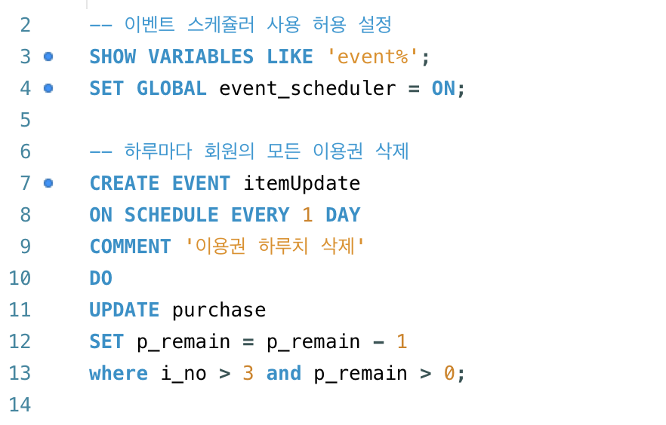
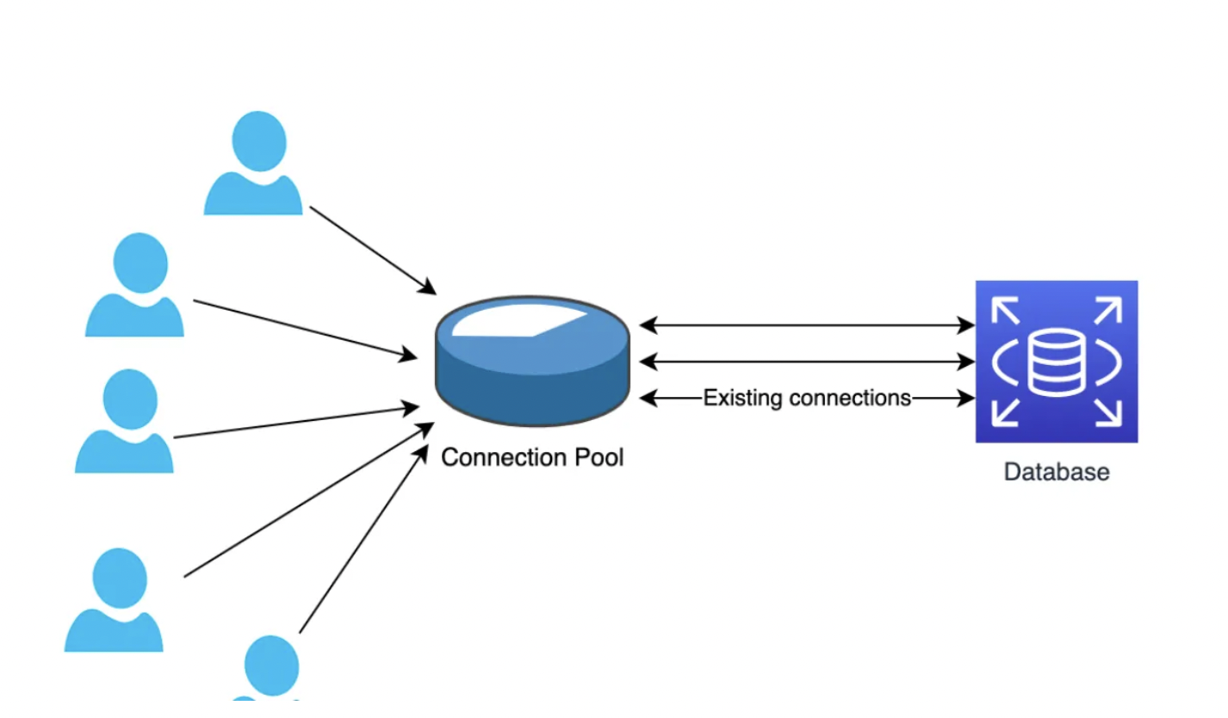
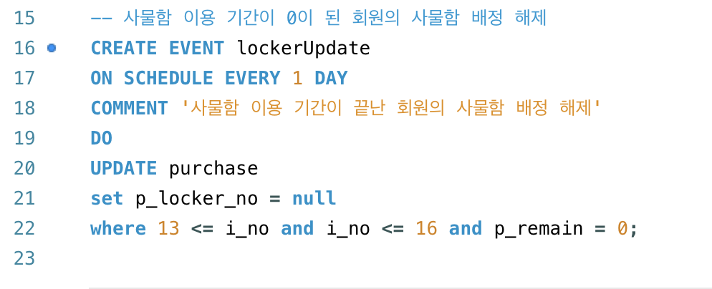


DB 모델링 프로시저, EventScheduler, HirakiCP 활용
II-3. DB 설계
Notes:
또한 헬스장 이용권, 사물함 및 운동복 대여권의 경우 당연한 소리지만, 남은 이용 일수를 매일 지속적으로 갱신해야 합니다. 이를 DB에서 손쉽고 빠르게 작업하기 위해서 이벤트 스케쥴러를 사용했습니다. 다음이 저희 조가 사용한 이벤트 스케쥴러입니다. 시스템 시간으로 매일 자정에, 모든 이용자들의 이용권의 남은 일수가 하나씩 줄어듭니다. 사물함 이용권의 경우 남은 일수가 0일이 될 경우 지정된 사물함 번호도 함께 삭제하게 했습니다.
다음으로는 데이터베이스 사용 속도를 증가시키기 위해 사용한 외부 라이브러리인 히카리cp에 대해서 말씀드리겠습니다. 앞서 요구사항 부분에서 말씀드렸다시피 저희 JavaGym은 구매, 예약, 회원가입, 수정 등 다양한 기능이 존재하기 때문에 데이터베이스와의 통신이 잦은 편입니다. 통신을 할 때마다 새로 커넥션을 얻는 작업은 프로그램의 속도를 느리게 하는 원인이 됩니다. 이를 해결하기 위해 저희 조는 히카리cp를 사용하여 커넥션 풀을 만들었습니다. 미리 일정 개수의 커넥션을 프로그램 실행 시에 만들어서 보관하다가, 데이터베이스 호출 시에 저장된 커넥션을 사용하여 커넥션을 얻는 과정을 생략했습니다. DB 연결이 끝나면 사용한 커넥션은 삭제하지 않고 다시 커넥션 풀로 되돌림으로써 커넥션 생성 및 삭제 과정을 생략했습니다.

Slide 16
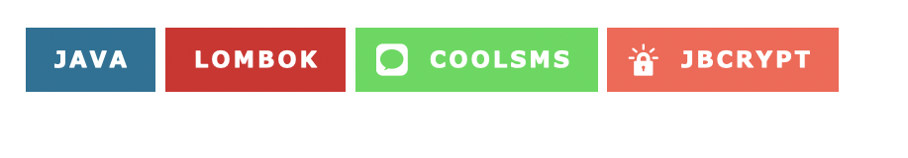
백엔드 시연
II-4. 백엔드
Notes:
또한 헬스장 이용권, 사물함 및 운동복 대여권의 경우 당연한 소리지만, 남은 이용 일수를 매일 지속적으로 갱신해야 합니다. 이를 DB에서 손쉽고 빠르게 작업하기 위해서 이벤트 스케쥴러를 사용했습니다. 다음이 저희 조가 사용한 이벤트 스케쥴러입니다. 시스템 시간으로 매일 자정에, 모든 이용자들의 이용권의 남은 일수가 하나씩 줄어듭니다. 사물함 이용권의 경우 남은 일수가 0일이 될 경우 지정된 사물함 번호도 함께 삭제하게 했습니다.
다음으로는 데이터베이스 사용 속도를 증가시키기 위해 사용한 외부 라이브러리인 히카리cp에 대해서 말씀드리겠습니다. 앞서 요구사항 부분에서 말씀드렸다시피 저희 JavaGym은 구매, 예약, 회원가입, 수정 등 다양한 기능이 존재하기 때문에 데이터베이스와의 통신이 잦은 편입니다. 통신을 할 때마다 새로 커넥션을 얻는 작업은 프로그램의 속도를 느리게 하는 원인이 됩니다. 이를 해결하기 위해 저희 조는 히카리cp를 사용하여 커넥션 풀을 만들었습니다. 미리 일정 개수의 커넥션을 프로그램 실행 시에 만들어서 보관하다가, 데이터베이스 호출 시에 저장된 커넥션을 사용하여 커넥션을 얻는 과정을 생략했습니다. DB 연결이 끝나면 사용한 커넥션은 삭제하지 않고 다시 커넥션 풀로 되돌림으로써 커넥션 생성 및 삭제 과정을 생략했습니다.

Slide 17
활동 소감
III. 프로젝트 소감
이름 | 역할 및 능력
엄지훈 | - 팀장 / 알고리즘 구현, 발표
정성진 | - 부팀장 / 도메인 개발 및 검증 로직 구현, 발표
노승빈 | - 팀원 / UI/UX 디자인, 발표
예세림 | - 팀원 / DB 구축
오민택 | - 팀원 / 웹 페이지 제작 (JFrame) 및 발표
김태웅 | - 팀원 / 전체적 모델링 및 발표
Java
DB
CSS/FXML

Slide 18
Q&A
III. 프로젝트 소감

Slide 19
감사합니다.

